Slide 1
Ady Endre
Élete és költészete

Slide 2
Ady Endre élete I
Ady Endre 1877. november 22-én született a Szilágy megyei Érmindszenten. Családját a 13-14. századig le tudták vezetni.
Ady Endre szülőháza Érmindszenten

Slide 3
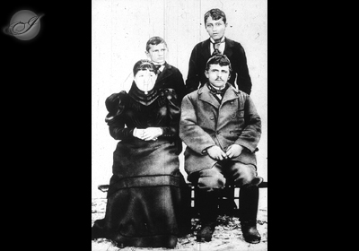
Hajdan az ősei a térség legbefolyásosabb nemesei voltak, Ady korára azonban teljesen elszegényedtek.

Slide 4
Iskoláit Nagykárolyon a piarista gimnáziumban, majd Zilahon a Wesselényi-kollégiumban végzi, ezután a debreceni jogi akadémián jogot tanul.

Slide 5
Ady Endre élete II: első kötete
Debrecenben több újságnál is dolgozott: Debreceni Főiskolai Lapok, Debreceni Hirlap, Debrecen
A debreceni Igazságügyi palotát ábrázoló képeslap 1900-ból

Slide 6
1899-ben jelenik meg első verseskötete Versek címmel. A hivatalos kritika dicsérte a kötetet, hiszen a korabeli költők stílusától nem tért el.
Ezt írja később a kötettel kapcsolatos érzéseiről: „A húszéves diák már szkeptikus volt, s érezte, hogy a versei rosszak. A rossz versekért megveregették a vállát, s emiatt hosszú évekig nem mert verset írni.”

Slide 7
Ady publicisztikája Nagyváradon
1900-ban Ady eljutott Nagyváradra, az első igazi polgárvárosba. A feudális múlt és a feltörekvő polgárság harca talán sehol sem volt annyira szembeötlő, mint éppen itt.
1900-tól 1901 derekáig a Szabadság, majd ezután a Nagyváradi Napló szerkesztője
A nagyváradi színház 1900 körül

Slide 8
1901 tavaszán Egy kis séta címmel művészi riportot írt a Nagyváradi Friss Újságba. A kanonok-soron tett sétájának impresszióját rögzítette, s az ott látottakkal a város szegénynegyedét állította riasztó ellentétbe. Cikkéért a káptalan feljelentette a bíróságon, s pár napra el is ítélték.

Slide 9
Ady második verseskötete
Négy nagyváradi évében összesen hat olyan verset írt, a Még egyszer (1903) kötetbe, amelyet az Új versekbe is felvételre érdemesített. A hangnem sokkal sötétebb, a képek szimbolistábbak, a kötet atmoszférája tele van halállal, kétellyel és belső küzdelemmel.

Slide 10
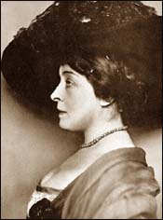
A Léda-szerelem
Diósy Ödönné Brüll Adél (LÉDA) Brüll Samu nevű egykor gazdag nagyváradi zsidó kereskedőnek leánya, s felesége Diósy Ödön zavaros pénzügyekbe keveredett kereskedelmi hivatalnoknak, akit a pénzügyi botrányból az asszony húzott ki, s akiknek házastársi kapcsolatára sokkal inkább jellemző volt bizonyos érdekek azonossága, egyfajta ésszerű megfontolás, mint az érzelmek.

Slide 11
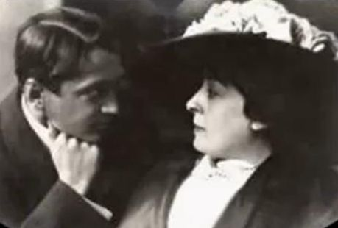
Ennek az asszonynak a megjelenése Ady életében (1903) mindenképpen jelentett olyan felszabadító és ösztönző élményt, jótékony feszültséget és szerelmi drámát, amely költészetté nemesülhetett.

Slide 12
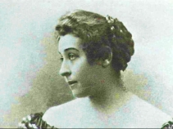
A költészetben hasznosulhatott az is, amit Léda Párizzsal és néhány utazással (Franciaországban, Olaszországban) nyújthatott Adynak.

Slide 13
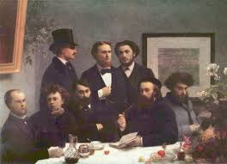
Párizs Ady számára elsősorban a nagyváros volt. Ezenkívül Párizsban ismerte meg Baudelaire és Verlaine műveit, ami költészetére nagy hatást gyakorolt.

Slide 14
Hazajövetele után az Új versekkel új hangot ütött meg. Mindenki tudta, hogy új fejezet kezdődött. Ady egy csapásra fontos személy lett.

Slide 15
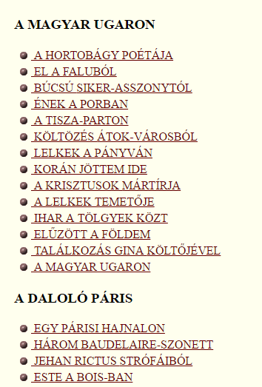
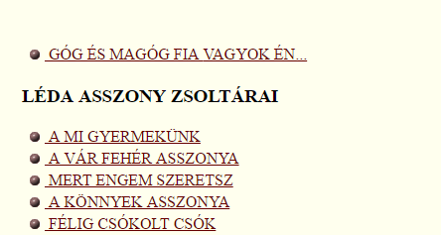
Ady Baudelaire-hez hasonlóan tudatosan szerkeszti köteteit. A kötetek elején egy cím nélküli vers található, majd ezután versciklusok következnek.

Slide 16
Új versek (1906)
Góg és Magóg fia vagyok én…
A kötet első verse, cím nélkül. A címként az első sorral hivatkozunk rá
Műfaja: ars poétika – költői hitvallás, a költő önmeghatározása

Slide 17
Góg és Magóg fia vagyok én,
Hiába döngetek kaput, falat
S mégis megkérdem tőletek:
Szabad-e sírni a Kárpátok alatt?
Versforma: rímes-időmértékes, jambikus lüktetésű sorok, rímképlete: X A X A (félrímek)

Slide 18
Góg és Magóg fia vagyok én,
Hiába döngetek kaput, falat
S mégis megkérdem tőletek:
Szabad-e sírni a Kárpátok alatt?
Verecke híres útján jöttem én,
Fülembe még ősmagyar dal rivall,
Szabad-e Dévénynél betörnöm
Új időknek új dalaival?
Fülembe forró ólmot öntsetek,
Legyek az új, az énekes Vazul,
Ne halljam az élet új dalait,
Tiporjatok reám durván, gazul.
De addig sírva, kínban, mit se várva
Mégiscsak száll új szárnyakon a dal
S ha elátkozza százszor Pusztaszer,
Mégis győztes, mégis új és magyar.
A versben az ismétlődő elemek miatt egyes kifejezések, megszólalásformák hangsúlyosan jelennek meg. Az „új” szó hat alkalommal fordul elő a versben.
A vers középpontjában a költő áll, az én szó az első sor végén hangsúlyos, és az igealakok is E/1-ben szerepelnek
Mire utalnak az egyes színnel kiemelt szavak, szókapcsolatok?

Slide 19
A vers hangvétele kihívó, dacos és ingerült. A vers zárlatában a mégis szavak a dacot jelölik. A mégis szó 4 alkalommal szerepel a versben (egy alkalommal mégiscsak formában).
Ezt a dacos szembeállást Király István. „mégis” morálnak nevezi

Slide 20
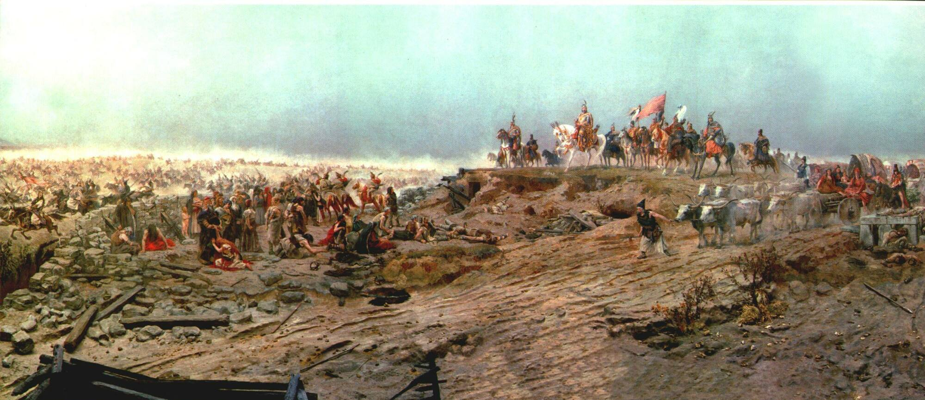
A versben nagy szerepet kap a történelmi múlt is, Ady egyszerre vállalja a történelmi múltat, ugyanakkor a megújulást hirdeti.

Slide 21
Új vizeken járok
Ne félj, hajóm, rajtad a Holnap hőse,
Röhögjenek a részeg evezősre.
Röpülj, hajóm,
Ne félj, hajóm: rajtad a Holnap hőse.
Szállani, szállani, szállani egyre,
Új, új Vizekre, nagy, szűzi Vizekre,
Röpülj, hajóm,
Szállani, szállani, szállani egyre.
Új horizonok libegnek elébed,
Minden percben új, félelmes az Élet,
Röpülj, hajóm,
Új horizonok libegnek elébed.
Nem kellenek a megálmodott álmok,
Új kínok, titkok, vágyak vizén járok,
Röpülj, hajóm,
Nem kellenek a megálmodott álmok.
Én nem leszek a szürkék hegedőse,
Hajtson szentlélek vagy a korcsma gőze:
Röpülj, hajóm,
Én nem leszek a szürkék hegedőse.

Slide 22
Formai elemzés
A versben nagy szerepet kapnak az ismétlések: a versszakok első és utolsó sora azonos.
Ne félj, hajóm, rajtad a Holnap hőse,
Röhögjenek a részeg evezősre.
Röpülj, hajóm,
Ne félj, hajóm: rajtad a Holnap hőse.

Slide 23
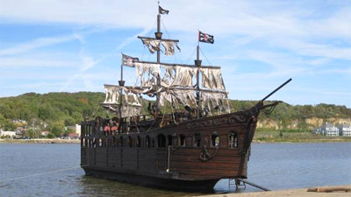
Cím
Ebben a versben is nagy hangsúlyt kap az új szó. Ady tudatosan akarja megújítani nemcsak a saját, de a kor magyar költészetét is.

Slide 24
Minek a szimbóluma lehet a tenger és a rajta hánykódó hajó?

Slide 25
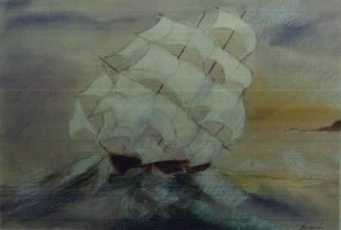
A víz ősi jelkép is az irodalomban: az életet jelenti. A rajta haladó hajó pedig az emberi sorsot szimbolizálja. A francia szimbolisták is nagyon kedvelték ezt a szimbólumot. (Rimbaud: A részeg hajó)

Slide 26
Mi a vers műfaja? Mi a vers témája?

Slide 27
Műfaj
Az előző vershez hasonlóan ez is ars poétika.

Slide 28
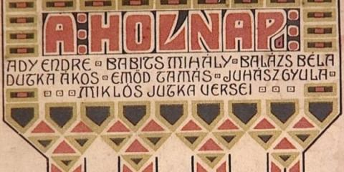
Tartalom
A lírai én új vizekre, új horizontokra, új életre vágyik. Az 1. versszakban egy alliteráló szókapcsolat emelkedik ki: a Holnap hőse. A Holnap jelentheti a jövőt, de az antológiára is utalhat.

Slide 29
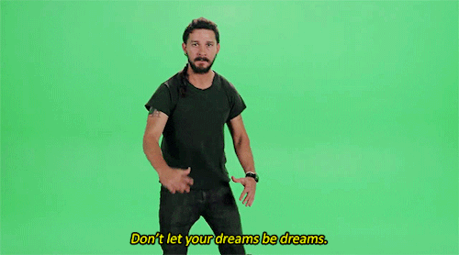
A vers legfeltűnőbb stíluseszköze a sok felszólító és felkiáltó mondat (ne félj, röpülj hajóm, nem kellenek stb.). Ezekkel mintegy önmagát bátorítja, biztatja.

Slide 30
A másik jellegzetessége a szóismétlés. Különösen két szó emelkedik ki: az új és a nem. A címmel együtt az új szó összesen hétszer (új vizek, új horizonok), a nem négyszer fordul elő.

Slide 31
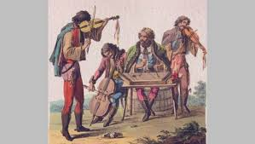
Az utolsó versszakban a szürkék hegedőse archaikus hangvételével ismét a régi stílus, az elavult világ tagadást jelenti.

Slide 32
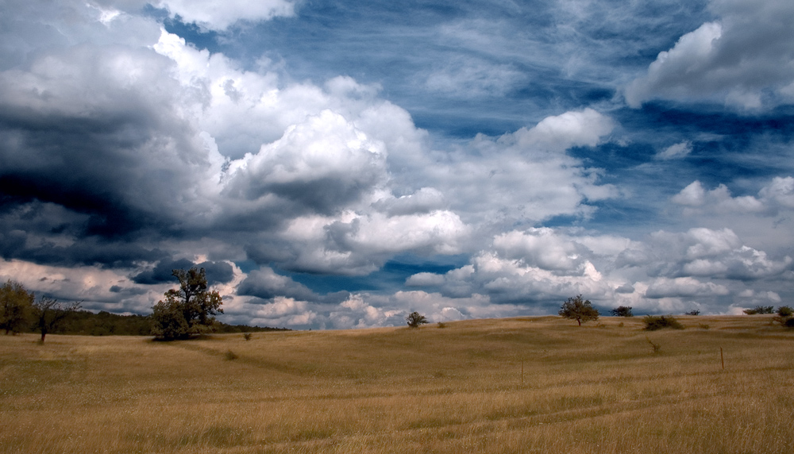
Ady Endre tájköltészete
Az Új versek kötetben A magyar Ugaron ciklusban találhatóak a tájversek.

Slide 33
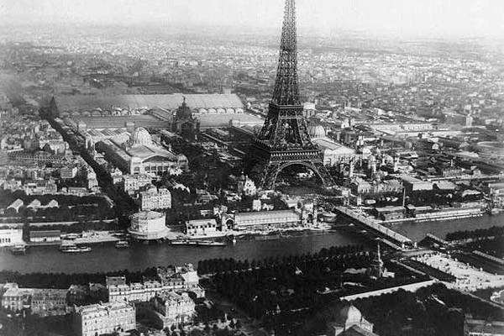
Ady Endre, miután Párizsban megismert egy fejlett nyugati nagyvárost, Magyarország elmaradottságát még élesebben látta.

Slide 34
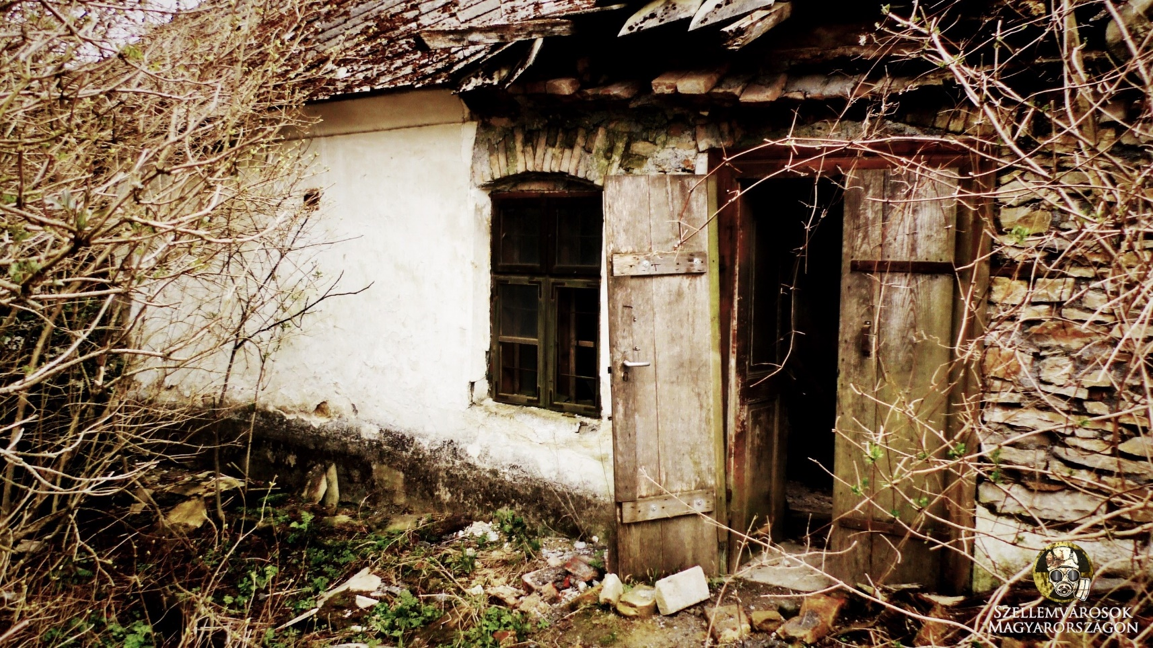
Szereti a hazáját, de kritizálja is, bemutatja az ország negatív oldalát (szegénység, elmaradottság, a kultúra hiánya). A tájverseiben nem a táj szépségét írja le, hanem érzéseit, a költészet temetőjének látja Magyarországot.

Slide 35
A magyar Ugaron
Mit tudsz megállapítani a versformáról?
Elvadult tájon gázolok:
Ős, buja földön dudva, muhar.
Ezt a vad mezőt ismerem,
Ez a magyar Ugar.
Lehajlok a szent humuszig:
E szűzi földön valami rág.
Hej, égig-nyúló giz-gazok,
Hát nincsen itt virág?
Vad indák gyűrűznek körül,
Míg a föld alvó lelkét lesem,
Régmult virágok illata
Bódít szerelmesen.
Csönd van. A dudva, a muhar,
A gaz lehúz, altat, befed
S egy kacagó szél suhan el
A nagy Ugar felett.

Slide 36
Forma
A vers négysoros, jambikus lüktetésű sorokból áll, rímképlete: X A X A (félrímek)
Elvadult tájon gázolok:
Ős, buja földön dudva, muhar.
Ezt a vad mezőt ismerem,
Ez a magyar Ugar.

Slide 37
Mit jelent a cím? Miért írja nagybetűvel a költő?

Slide 38
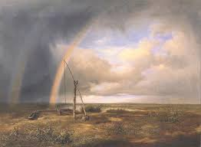
Cím
A vers címe egy szimbólumot tartalmaz, erre utal a nagybetűs írásmód is. Az ugar műveletlen földet jelent, Adynál a magyarság kiaknázatlan lehetőségeire utal.

Slide 39
Milyen cselekvések jelennek meg a versben? Ki a cselekvő?
Elvadult tájon gázolok:
Ős, buja földön dudva, muhar.
Ezt a vad mezőt ismerem,
Ez a magyar Ugar.
Lehajlok a szent humuszig:
E szűzi földön valami rág.
Hej, égig-nyúló giz-gazok,
Hát nincsen itt virág?
Vad indák gyűrűznek körül,
Míg a föld alvó lelkét lesem,
Régmult virágok illata
Bódít szerelmesen.
Csönd van. A dudva, a muhar,
A gaz lehúz, altat, befed
S egy kacagó szél suhan el
A nagy Ugar felett.

Slide 40
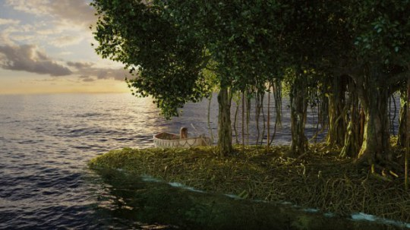
Tartalom
Az első-második versszakban egyes számú első személy az aktív. A harmadik-negyedik versszakban az Ugar válik cselekvővé, a hős tehetetlen, béna rab lesz az indák fojtogató gyűrűjében.

Slide 41
Keress ellentéteket a versben!
Elvadult tájon gázolok:
Ős, buja földön dudva, muhar.
Ezt a vad mezőt ismerem,
Ez a magyar Ugar.
Lehajlok a szent humuszig:
E szűzi földön valami rág.
Hej, égig-nyúló giz-gazok,
Hát nincsen itt virág?
Vad indák gyűrűznek körül,
Míg a föld alvó lelkét lesem,
Régmult virágok illata
Bódít szerelmesen.
Csönd van. A dudva, a muhar,
A gaz lehúz, altat, befed
S egy kacagó szél suhan el
A nagy Ugar felett.

Slide 42
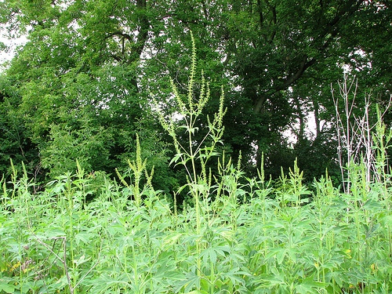
Feszítő ellentétek találhatók a költeményben: az elvadult táj szemben áll a szűzi földdel; a bódító virággal a dudva, a muhar kerül szembe.

Slide 43
A HORTOBÁGY POÉTÁJA
Kúnfajta, nagyszemű legény volt,
Kínzottja sok-sok méla vágynak,
Csordát őrzött és nekivágott
A híres magyar Hortobágynak.
Alkonyatok és délibábok
Megfogták százszor is a lelkét,
De ha virág nőtt a szivében,
A csorda-népek lelegelték.
Ezerszer gondolt csodaszépet,
Gondolt halálra, borra, nőre,
Minden más táján a világnak
Szent dalnok lett volna belőle.
De ha a piszkos, gatyás, bamba
Társakra s a csordára nézett,
Eltemette rögtön a nótát:
Káromkodott vagy fütyörészett.
Keress ellentéteket a versben!

Slide 44
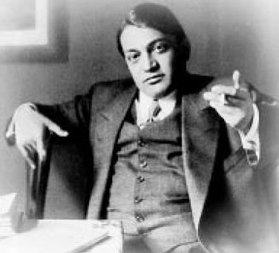
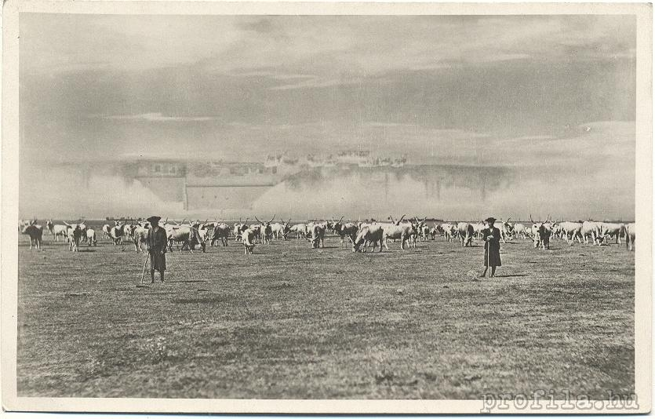
A mű témája a magyar művészsors tragédiája. Ellentét figyelhető meg a művészportré s a durva környezet között.

Slide 45
Kúnfajta, nagyszemű legény volt,
Kínzottja sok-sok méla vágynak,
Csordát őrzött és nekivágott
A híres magyar Hortobágynak.
Alkonyatok és délibábok
Megfogták százszor is a lelkét,
De ha virág nőtt a szivében,
A csorda-népek lelegelték.
Ezerszer gondolt csodaszépet,
Gondolt halálra, borra, nőre,
Minden más táján a világnak
Szent dalnok lett volna belőle.
De ha a piszkos, gatyás, bamba
Társakra s a csordára nézett,
Eltemette rögtön a nótát:
Káromkodott vagy fütyörészett.
Mit tudunk meg a művészről?

Slide 46
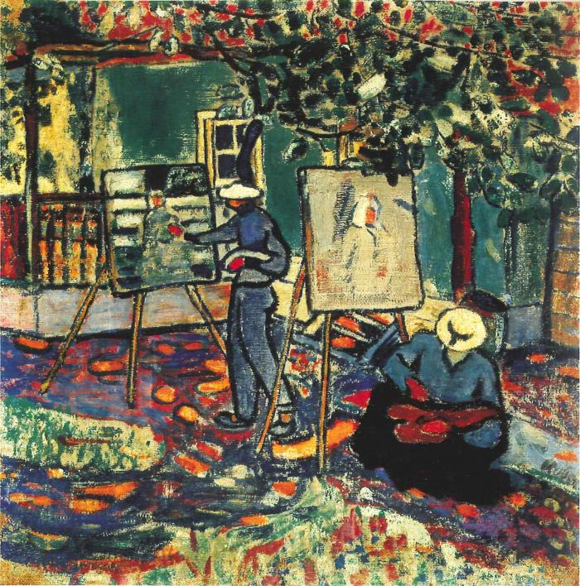
A művész befelé élő érzékeny lélek. Belső lelkiállapotára figyel, a természet szépségei bűvölik el. Mindezek megtermékenyítik a lelkét, "virág" nő a szívében.

Slide 47
Kúnfajta, nagyszemű legény volt,
Kínzottja sok-sok méla vágynak,
Csordát őrzött és nekivágott
A híres magyar Hortobágynak.
Alkonyatok és délibábok
Megfogták százszor is a lelkét,
De ha virág nőtt a szivében,
A csorda-népek lelegelték.
Ezerszer gondolt csodaszépet,
Gondolt halálra, borra, nőre,
Minden más táján a világnak
Szent dalnok lett volna belőle.
De ha a piszkos, gatyás, bamba
Társakra s a csordára nézett,
Eltemette rögtön a nótát:
Káromkodott vagy fütyörészett.
Mit tudunk meg a társakról?

Slide 48
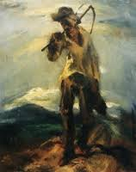
A költő és társai között nagy ellentét van. A “piszkos, gatyás, bamba” jelzők fokozása és halmozása erősödő ellenérzést, indulatot érzékeltet.

Slide 49
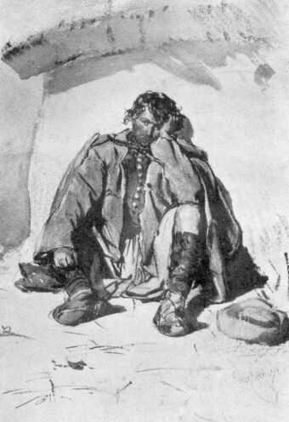
A nóta “eltemetésével” az utolsó strófában beteljesedett a művész-tragédia: a szépség, a dal elveszett a durva műveletlenségben.

Slide 50
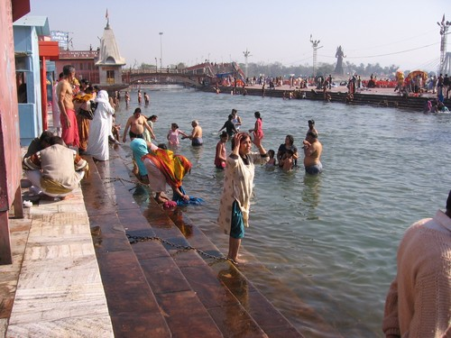
A Tisza-parton
Jöttem a Gangesz partjairól,
Hol álmodoztam déli verőn,
A szívem egy nagy harangvirág
S finom remegések: az erőm.
Gémes kút, malom alja, fokos,
Sivatag, lárma, durva kezek,
Vad csókok, bambák, álom-bakók.
A Tisza-parton mit keresek?

Slide 51
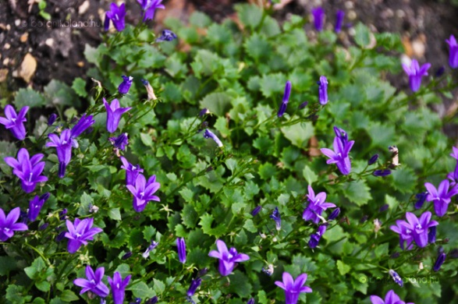
A két versszakból álló vers a Gangesz és a Tisza partját veti össze. Az első versszak pozitív kifejezéseket tartalmaz: álmodozás, szív, harangvirág, finom remegések.

Slide 52
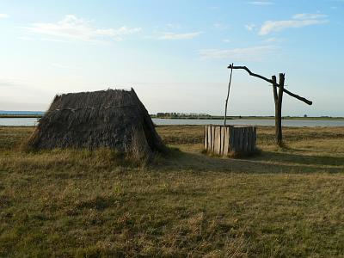
A második versszak csupa névszóból áll: fokos, sivatag, durva kezek, hogy a Tisza-part, mint Magyarország szimbóluma csupa rosszat, barbárt jelent.

Slide 53
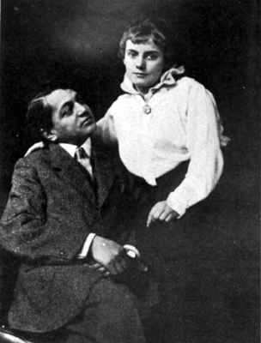
Ady Endre szerelmi költészete
Ady szerelmi költészetének két jelentős korszaka van: a megújulását is hozó Léda-versek és a hagyományosabb elemeiket tartalmazó Csinszka-versek korszaka. Legtöbb szerelmes versét e két nő ihlette.

Slide 54
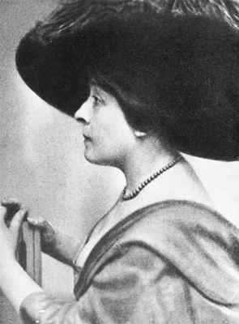
Viszonyukat kezdettől a szélsőségesség, a végletesség, a harc, a küzdelem jellemezte. Az érzelmi feszültség, erotikus túlfűtöttség már a legelső Léda-versekben is jelen van

Slide 55
Léda-versek
Ady Endre: Héja-nász az avaron
Útra kelünk. Megyünk az Őszbe,
Vijjogva, sírva, kergetőzve,
Két lankadt szárnyú héja-madár.
Új rablói vannak a Nyárnak,
Csattognak az új héja-szárnyak,
Dúlnak a csókos ütközetek.
Szállunk a Nyárból, űzve szállunk,
Valahol az Őszben megállunk,
Fölborzolt tollal, szerelmesen.
Ez az utolsó nászunk nékünk:
Egymás husába beletépünk
S lehullunk az őszi avaron.
Nem boldogságot, búfelejtő idillt sugallnak a jelképek, hanem vergődő nyugtalanságot, örökös mozgást és gyötrelmes fájdalmat.
Bántó, kellemetlen hanghatások kísérik a szerelmi vágyat: vijjogás, sírás, csattogás
A szerelem a nyárból (boldogság) az őszbe (boldogtalanság) tart. Ez az út egyre gyorsul: Útra kelünk < megyünk < szállunk < űzve szállunk
A második versszak leírja, hogy nem csupán meghatározott két ember kapcsolatáról, hanem a szerelemről általában szól a vers. A költő leírja, hogy minden kapcsolat harc: csókos ütközet.
A gyorsuló rohanás vége a lehullás, a halál, a pusztulás.

Slide 56
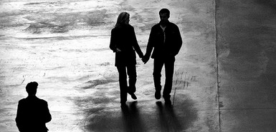
A versszakok páratlan számú (3) sorból állnak, és csak 2 verssor rímel, ez is a diszharmóniát jelzi.

Slide 57
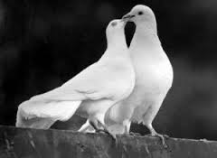
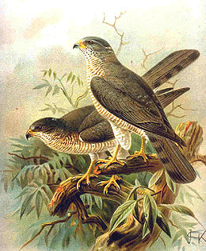
Szokatlan az is, hogy ebben a versben nem békés állatok, hanem ragadozó madarak jelenítik meg a szerelmet.

Slide 58
A VÁR FEHÉR ASSZONYA
A lelkem ódon, babonás vár,
Mohos, gőgös és elhagyott.
(A két szemem, ugye, milyen nagy?
És nem ragyog és nem ragyog.)
Konganak az elhagyott termek,
A bús falakról rámered
Két nagy, sötét ablak a völgyre.
(Ugye, milyen fáradt szemek?)
Örökös itt a lélekjárás,
A kripta-illat és a köd,
Árnyak suhognak a sötétben
S elátkozott had nyöszörög.
(Csak néha, titkos éji órán
Gyúlnak ki e bús, nagy szemek.)
A fehér asszony jár a várban
S az ablakokon kinevet.

Slide 59
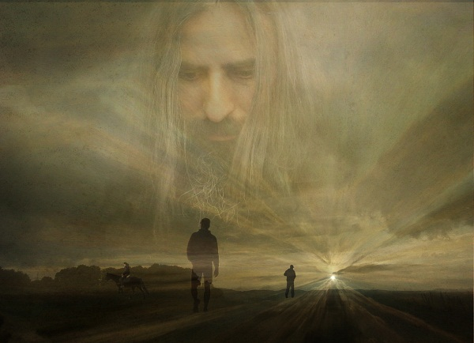
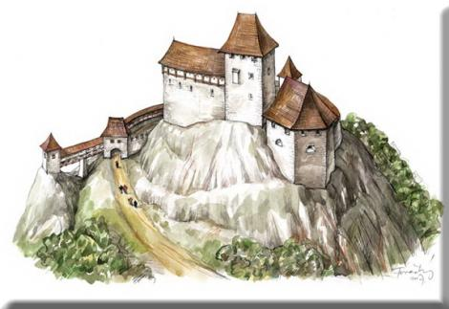
Milyen költői képpel kezdődik a vers?
„A lelkem ódon, babonás vár”
A vers egy metafora köré épül, azt bontja ki

Slide 60
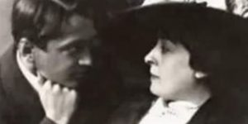
A metaforát a költő allegóriává fejleszti, azaz több elemét kifejti, a vár ablakai például a szemei, a vár fehér asszonya pedig Lédára utalhat.

Slide 61
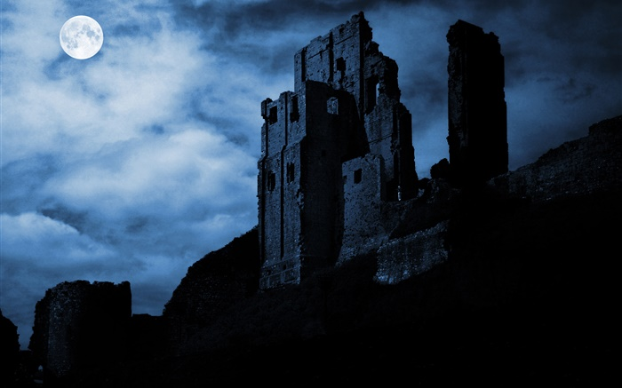
A rövid vers két szakaszból áll: az első 3 strófa egy elhagyott, ködös, kísértetjárta régi várat ír le.

Slide 62
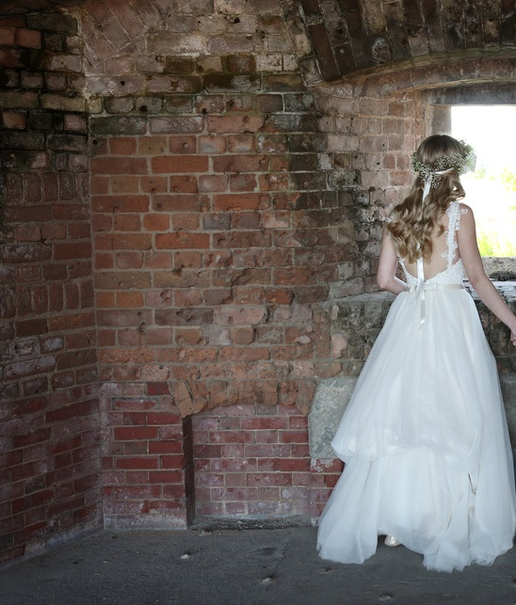
A negyedik versszakban megjelenik a vár fehér asszonya, aki kontrasztban áll az eddig leírtakkal: fehér ruhát visel és nevet.

Slide 63
Lédával a bálban
Sikolt a zene, tornyosul, omlik
Parfümös, boldog, forró, ifju pára
S a rózsakoszorús ifjak, leányok
Rettenve néznek egy fekete párra.
„Kik ezek?” S mi bús csöndben belépünk.
Halál-arcunk sötét fátyollal óvjuk
S hervadt, régi rózsa-koszoruinkat
A víg teremben némán szerte-szórjuk.
Elhal a zene s a víg teremben
Téli szél zúg s elalusznak a lángok.
Mi táncba kezdünk és sírva, dideregve
Rebbennek szét a boldog mátka-párok.
Már a vers kezdő képei sem egy idillikus bál képét festik le.
Rendkívül mozgalmas, harsány igék dominálnak a versben, ami az expresszionizmus hatását mutatja.
A mű hangulata a középkori haláltáncok műfajt idézi.

Slide 64
A vers az ellentétekre épül
Ifjak | Fekete pár
„Sikolt a zene” „boldog ifjú pára” | „mi bús csöndben belépünk”
„rózsakoszorús” | „fekete pár” „hervadt rózsa-koszoruink”
"gyertyafényes terem„ „forró” | „elalusznak a lángok” „Téli szél”

Slide 65
Harc a Nagyúrral
Megöl a disznófejű Nagyúr, Éreztem, megöl, ha hagyom, Vigyorgott rám és ült meredten: Az aranyon ült, az aranyon, Éreztem, megöl, ha hagyom.
Sertés testét, az undokot, én Simogattam. Ő remegett. „Nézd meg, ki vagyok” (súgtam neki) S meglékeltem a fejemet, Agyamba nézett s nevetett.
(Vad vágyak vad kalandorának Tart talán?) S térdre hulltam ott. A zúgó Élet partján voltunk, Ketten voltunk, alkonyodott: „Add az aranyod, aranyod.”
„Engem egy pillanat megölhet, Nekem már várni nem szabad, Engem szólítnak útra, kéjre Titokzatos hívó szavak, Nekem már várni nem szabad.”
„A te szivedet serte védi, Az én belsőm fekély, galád. Az én szivem mégis az áldott: Az Élet marta fel, a Vágy. Arany kell. Mennem kell tovább.”
„Az én jachtomra vár a tenger, Ezer sátor vár énreám, Idegen nap, idegen balzsam, Idegen mámor, új leány, Mind énreám vár, énreám.”

Slide 66
„Az egész élet bennem zihál, Minden, mi új, felém üget, Szent zűrzavar az én sok álmom, Neked minden álmod süket, Hasítsd ki hát aranyszügyed.”
Már ránk szakadt a bús, vak este. Én nyöszörögtem. A habok Az üzenetet egyre hozták: Várunk. Van-e már aranyod? Zúgtak a habok, a habok.
És összecsaptunk. Rengett a part, Husába vájtam kezemet, Téptem, cibáltam. Mindhiába. Aranya csörgött. Nevetett. Nem mehetek, nem mehetek.
Ezer este múlt ezer estre, A vérem hull, hull, egyre hull, Messziről hívnak, szólongatnak És mi csak csatázunk vadul: Én s a disznófejű Nagyúr.

Slide 67
Harc a Nagyúrral
A versben a francia szimbolisták hatása érvényesül: a Nagyúr a pénz, a gazdagság szimbóluma. Ady egy egész versciklust szán ennek a témának: Mi urunk, a pénz…
Bár Adyt nem tekinthetjük szimbolista költőnek, sok versében egyértelműen tetten érhető a szimbolista költők hatása

Slide 68
Milyen szimbólumok jelennek meg a műben, és mire utalnak?

Slide 69
A disznó gyakran a pénzt a gazdagságot jelképezi (disznópersely).

Slide 70
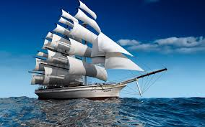
Ebben a versben is megjelennek más szimbólumok is, a víz, a hajó, a tengeri utazás (akárcsak az Új vizeken járok című versben), ami itt a kalandok, az új ismeretek szimbóluma.

Slide 71
Az én jachtomra vár a tenger, Ezer sátor vár énreám, Idegen nap, idegen balzsam, Idegen mámor, új leány, Mind énreám vár, énreám.”
Milyen költői eszköz jellemző a szakaszra?

Slide 72
Ady költészetére jellemző az ismétlések használata, a lírai én középpontba állítása és a küldetéstudat, amely sajátosságok ebben a versben is megjelennek.

Slide 73
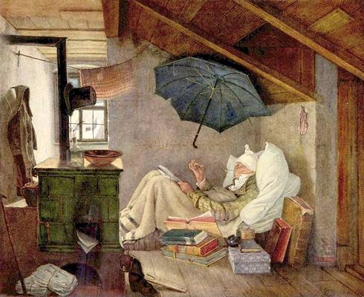
Az idő a versben feltartóztathatatlanul halad, és folyamatosan veszíti el a lehetőségeket a lírai én. Az elmúló lehetőségek oka a költő pénzhiánya, ami maradásra kényszeríti.

Slide 74
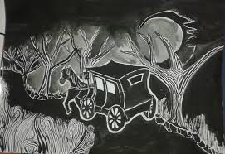
Kocsi-út az éjszakában
Milyen csonka ma a Hold, Az éj milyen sivatag, néma, Milyen szomoru vagyok én ma, Milyen csonka ma a Hold.
Minden Egész eltörött, Minden láng csak részekben lobban, Minden szerelem darabokban, Minden Egész eltörött.
Fut velem egy rossz szekér, Utána mintha jajszó szállna, Félig mély csönd és félig lárma, Fut velem egy rossz szekér.

Slide 75
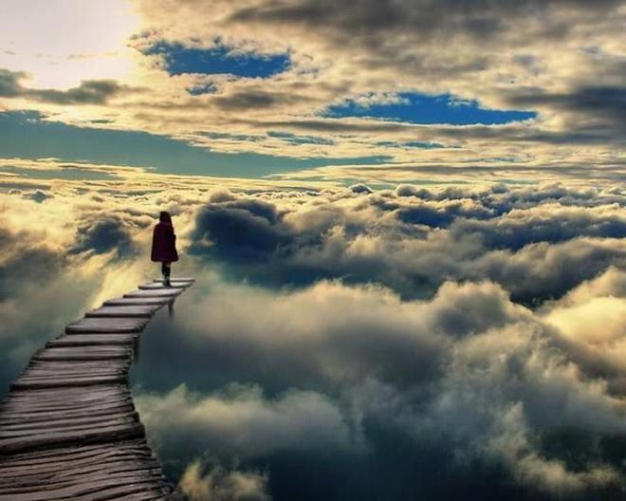
Cím:
A cím az utazás toposzt idézi fel. Az út az élet szimbóluma.

Slide 76
Forma:
A vers keretes felépítésű versszakokból áll, az első és utolsó sorok megegyeznek. A középső sorok rímelnek egymással, rímképlete: (A) B B (A).
Milyen csonka ma a Hold, Az éj milyen sivatag, néma, Milyen szomoru vagyok én ma, Milyen csonka ma a Hold.

Slide 77
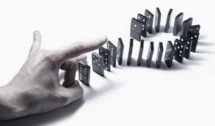
Tartalom:
A vers témája maga az emberi lét. A XX. században az emberek hite megrendül az egységes világképben, az ok-okozati összefüggésekben.

Slide 78
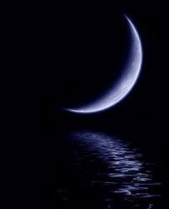
Az első versszakban a szokatlanul csonka Hold és a sivatag éj látványa is a költői én belső, képzeletbeli táját idézi meg.

Slide 79
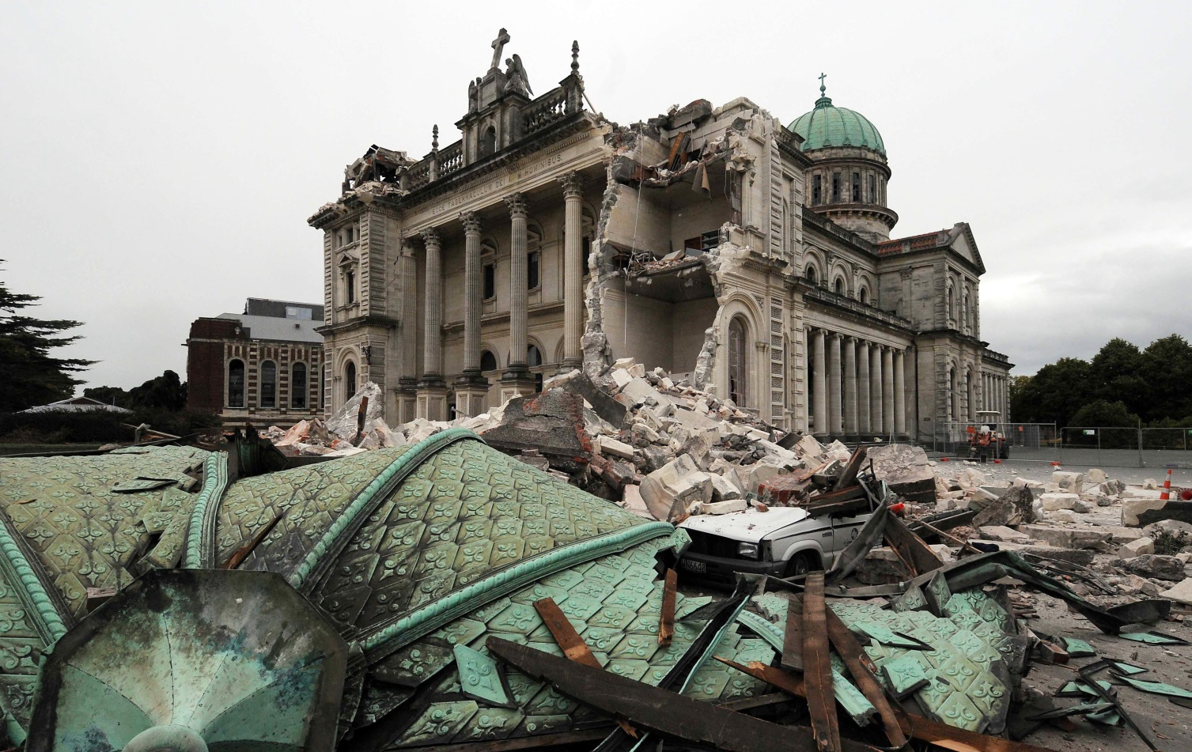
A második versszakban látvány által ihletett hangulat rövid, általános igazságok megfogalmazásához vezeti el a lírai ént: „minden egész eltörött”.

Slide 80
A harmadik versszak megint olyan leírásszerű, de tudjuk, hiába fut az a szekér, az élet halad, és sehova sem fog megérkezni.

Slide 81
Sem utódja, sem boldog őse...
Sem utódja, sem boldog őse
Sem rokona, sem ismerőse
Nem vagyok senkinek,
Nem vagyok senkinek.
Vagyok, mint minden ember: fenség,
Észak-fok, titok, idegenség,
Lidérces, messze fény,
Lidérces, messze fény.
De, jaj, nem tudok így maradni,
Szeretném magam megmutatni,
Hogy látva lássanak,
Hogy látva lássanak.
Ezért minden: önkínzás, ének:
Szeretném, hogyha szeretnének
S lennék valakié,
Lennék valakié.

Slide 82
A vers a Szeretném, ha szeretnének című kötet nyitóverse, Ady hagyományaihoz hűen cím nélkül jelenik meg.

Slide 83
Mit tudunk elmondani a vers formájáról?
Sem utódja, sem boldog őse
Sem rokona, sem ismerőse
Nem vagyok senkinek,
Nem vagyok senkinek.
Vagyok, mint minden ember: fenség,
Észak-fok, titok, idegenség,
Lidérces, messze fény,
Lidérces, messze fény.
Formai elemzés: a vers 4 soros versszakokból áll, melyből két versor a refrén. A páros rímek között ragrímek dominálnak, a versre legjellemzőbb alakzat az ismétlés.

Slide 84
Hány szakaszból áll a vers? Milyen viszony van a szakaszok között?
Sem utódja, sem boldog őse
Sem rokona, sem ismerőse
Nem vagyok senkinek,
Nem vagyok senkinek.
Vagyok, mint minden ember: fenség,
Észak-fok, titok, idegenség,
Lidérces, messze fény,
Lidérces, messze fény.
, jaj, nem tudok így maradni,
Szeretném magam megmutatni,
Hogy látva lássanak,
Hogy látva lássanak.
Ezért minden: önkínzás, ének:
Szeretném, hogyha szeretnének
S lennék valakié,
Lennék valakié.
De
Szerkezet: a vers két szakaszból áll, a „De” szó különíti el a az el az első és második szerkezeti egységet, ellentétes viszony van a részek között.

Slide 85
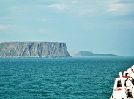
Milyen érzések jelennek meg az első szakaszban?
Az első szakasz a lírai én magányosságát hangsúlyozza. A költői képek, a távolságot, a megközelíthetetlenséget, a megismerhetetlenséget fejezik ki.
Sem utódja, sem boldog őse
Sem rokona, sem ismerőse
Nem vagyok senkinek,
Nem vagyok senkinek.
Vagyok, mint minden ember: fenség,
Észak-fok, titok, idegenség,
Lidérces, messze fény,
Lidérces, messze fény.
Az Északi-fok a norvégiai Magerøya szigeten található, magassága 307 m, és ebből a magasságból szinte függőleges sziklafal vezet le a Jeges-tengerig.

Slide 86
Milyen érzések jelennek meg a második szakaszban?
A második szakaszban a szeretetre, megértésre való igény jelenik meg. A szeretethez vezető útnak a megismeréssel kell kezdődnie, az őszinte, sokszor fájdalmas kitárulkozással, ennek eszköze a művészet, a versek.
De, jaj, nem tudok így maradni,
Szeretném magam megmutatni,
Hogy látva lássanak,
Hogy látva lássanak.
Ezért minden: önkínzás, ének:
Szeretném, hogyha szeretnének
S lennék valakié,
Lennék valakié.

Slide 87
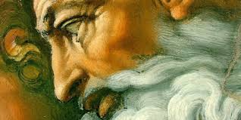
Ady Endre vallásos költészete
Ady Endre a vallásos meggyőződés és hitetlenség állapota között ingadozik. Sok versében ír Istenről, ezekre istenes versekként is hivatkoznak.

Slide 88
Elsőként Az Illés szekerén című kötetben (1908) alkotnak önálló ciklust, s 1912-ig minden verseskönyvében helyet kapnak.

Slide 89
A Sion-hegy alatt
Borzolt, fehér Isten-szakállal, Tépetten, fázva fújt, szaladt Az én Uram, a rég feledett, Nyirkos, vak, őszi hajnalon Valahol Sion-hegy alatt.
Egy nagy harang volt a kabátja, Piros betükkel foltozott, Bús és kopott volt az öreg Úr, Paskolta, verte a ködöt, Rórátéra harangozott.
Lámpás volt reszkető kezemben És rongyolt lelkemben a Hit S eszemben a régi ifjuság: Éreztem az Isten-szagot S kerestem akkor valakit.
Megvárt ott, a Sion-hegy alján S lángoltak, égtek a kövek. Harangozott és simogatott, Bekönnyezte az arcomat, Jó volt, kegyes volt az öreg.
Ráncos, vén kezét megcsókoltam S jajgatva törtem az eszem: "Hogy hívnak téged, szép öreg Úr, Kihez mondottam sok imát? Jaj, jaj, jaj, nem emlékezem."
"Halottan visszajöttem hozzád Én, az életben kárhozott. Csak tudnék egy gyermeki imát." Ő nézett reám szomorún S harangozott, harangozott.
"Csak nagyszerű nevedet tudnám." Ő várt, várt s aztán fölszaladt. Minden lépése zsoltár-ütem: Halotti zsoltár. S én ülök Sírván a Sion-hegy alatt.

Slide 90
Borzolt, fehér Isten-szakállal, Tépetten, fázva fújt, szaladt Az én Uram, a rég feledett, Nyirkos, vak, őszi hajnalon Valahol Sion-hegy alatt.
Egy nagy harang volt a kabátja, Piros betükkel foltozott, Bús és kopott volt az öreg Úr, Paskolta, verte a ködöt, Rórátéra harangozott.
Lámpás volt reszkető kezemben És rongyolt lelkemben a Hit S eszemben a régi ifjuság: Éreztem az Isten-szagot S kerestem akkor valakit.
Milyen istenkép jelenik meg a versben?
Milyen hangulata van a vers első szakaszának?

Slide 91
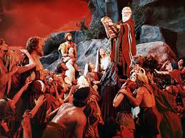
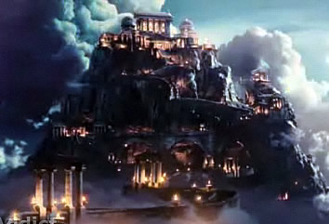
A cím
A hegy a különböző vallásokban az istenek lakhelyét jelentette (Olympos, Valhalla).
Mózes a Sion-hegyen (Sínai) vette át a tízparancsolatot.

Slide 92
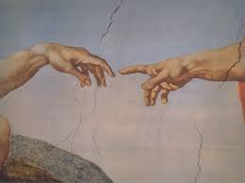
A hegy tehát az a hely, ahol az ember a természetfölöttivel kapcsolatot tud teremteni.

Slide 93
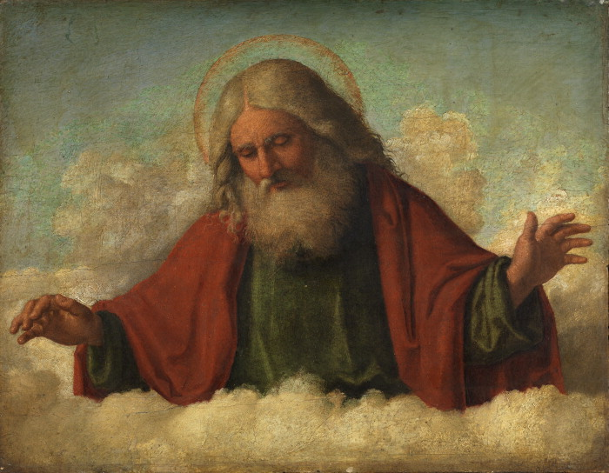
A versben Isten fehér szakállas öregúrként jelenik meg. Ez az istenkép leginkább a gyermekkorra jellemző.
„Az én Uram, a rég feledett” ismét a gyermekkori hitre utal, ami már hiányzik.

Slide 94
Az istenkép nem idealizált, az Úr öltözete kopott, szakálla borzas.

Slide 95
Miért nem jön létre a találkozás a lírai én és az Isten között?
Megvárt ott, a Sion-hegy alján S lángoltak, égtek a kövek. Harangozott és simogatott, Bekönnyezte az arcomat, Jó volt, kegyes volt az öreg
Ráncos, vén kezét megcsókoltam S jajgatva törtem az eszem: "Hogy hívnak téged, szép öreg Úr, Kihez mondottam sok imát? Jaj, jaj, jaj, nem emlékezem.„
"Halottan visszajöttem hozzád Én, az életben kárhozott. Csak tudnék egy gyermeki imát." Ő nézett reám szomorún S harangozott, harangozott.

Slide 96
Létrejön a találkozás, azonban ez még nem egymásra találás. Az Isten cselekvő személyként jelenik meg, leszállt, kapcsolatot keres, most már a másikon volna a sor.

Slide 97
A lírai én azonban hiába próbálkozik, az egykor még élő kapcsolatot feleleveníteni, sikertelen marad próbálkozása.

Slide 98
A 7. versszak a találkozás végérvényes meghiúsulását fejezi ki. Az első versszak kereső, reménykedő szereplője az utolsó versszakban passzívvá válik (ül, sírván)

Slide 99
ADY ENDRE: IMÁDSÁG HÁBORÚ UTÁN
Uram, háborúból jövök én, Mindennek vége, vége: Békíts ki Magaddal s magammal, Hiszen Te vagy a Béke.
Nézd: tüzes daganat a szivem S nincs ami nyugtot adjon. Csókolj egy csókot a szivemre, Hogy egy kicsit lohadjon.
Lecsukódtak bús, nagy szemeim Számára a világnak, Nincs már nekik látni valójuk, Csak Téged, Téged látnak.
Két rohanó lábam egykoron Térdig gázolt a vérben S most nézd, Uram, nincs nekem lábam, Csak térdem van, csak térdem.
Nem harcolok és nem csókolok, Elszáradt már az ajkam, S száraz karó a két karom már, Uram, nézz végig rajtam.
Uram, láss meg Te is engemet, Mindennek vége, vége. Békíts ki Magaddal s magammal, Hiszen Te vagy a Béke.

Slide 100
A vers műfaja ima. A költő nagyon képszerűen, naturalista módon írja le a háború borzalmait, az emberek testében-lelkében hagyott nyomokat.

Slide 101
A harc utalhat az ember lelkéért vívott harcra is, vagy az ember harcára a kísértés ellen.

Slide 102
A versben gyakoriak a tagadások, és a „Mindennek vége, vége” sor kétszer is szerepel. Mintha az apokalipszis előtt kellene megbánnia a lírai énnek bűneit.

Slide 103
Bujdosó kuruc rigmusa
Tíz jó évig a halálban, Egy rossz karddal száz csatában, Soha-soha hites vágyban, Soha-soha vetett ágyban.
Kergettem a labanc-hordát, Sirattam a szivem sorsát, Mégsem fordult felém orcád, Rossz csillagú Magyarország.
Sirattalak, nem sirattál, Pártoltalak, veszni hagytál, Mindent adtam, mit sem adtál, Ha eldőltem, nem biztattál.
Hullasztottam meleg vérem, Rágódtam dobott kenyéren. Se barátom, se testvérem, Se bánatom, se reményem.
Már életem nyugalommal Indul és kevéske gonddal, Vendégséggel, vigalommal, Lengyel borral és asszonnyal.
Lengyel urak selymes ágya Mégis forró, mint a máglya. Hajh, még egyszer lennék árva, Be jó volna, hogyha fájna.
Áldott inség: magyar élet, Világon sincs párod néked, Nincsen célod, nincsen véged, Kínhalál az üdvösséged.
Elbocsát az anyánk csókja, Minden rózsánk véres rózsa, Bénán esünk koporsóba, De így éltünk vitézmódra.

Slide 104
A tájversek után Ady új szimbólumot talál a magyarság sorsára, a kuruc-motívumot. 1909-től folyamatosan jelennek meg ezek a versei.

Slide 105
Bennük is a magányos, elárult, reménytelenül lázadó ember vádló keserűsége szólal meg. A kuruc a magyarság lelki alkatának megjelenítője, ezért a tragikus múltat és a jelent is jelképezik.

Slide 106
Tíz jó évig a halálban, Egy rossz karddal száz csatában, Soha-soha hites vágyban, Soha-soha vetett ágyban.
Mit tudsz mondani a versformáról, rímelésről?
Formai elemzés
Ezek a versek formailag is utalnak a kuruc költészet sajátosságaira: ütemhangsúlyos verselésűek, bokorrím található benne (A A A A)

Slide 107
Tíz jó évig a halálban, Egy rossz karddal száz csatában, Soha-soha hites vágyban, Soha-soha vetett ágyban.
Kergettem a labanc-hordát, Sirattam a szivem sorsát, Mégsem fordult felém orcád, Rossz csillagú Magyarország.
Sirattalak, nem sirattál, Pártoltalak, veszni hagytál, Mindent adtam, mit sem adtál, Ha eldőltem, nem biztattál.
Hullasztottam meleg vérem, Rágódtam dobott kenyéren. Se barátom, se testvérem, Se bánatom, se reményem
Mit áldoz fel a lírai én Magyarországért, és mit kap cserébe?
A vers első fele egy egyenlőtlen viszonyt ír le, a lírai én mindent feláldoz Magyarországért, de cserébe nem nyer semmit viszonzásul.

Slide 108
Már életem nyugalommal Indul és kevéske gonddal, Vendégséggel, vigalommal, Lengyel borral és asszonnyal.
Lengyel urak selymes ágya Mégis forró, mint a máglya. Hajh, még egyszer lennék árva, Be jó volna, hogyha fájna.
Áldott inség: magyar élet, Világon sincs párod néked, Nincsen célod, nincsen véged, Kínhalál az üdvösséged.
Elbocsát az anyánk csókja, Minden rózsánk véres rózsa, Bénán esünk koporsóba, De így éltünk vitézmódra.
Miért nem menekül el sorsa elől a lírai én?
A második szakasz szerint mégsem menekülhet sorsa elől a kuruc, hiába menekülne Lengyelországba, lelkiismerete nem hagyja nyugodni. Erre a versre is a Góg és Magógnál említett „mégis morál” a jellemző.

Slide 109
Kinek a jelképe a kuruc?

Slide 110
Ady jelképe a bujdosó kuruc: küzd, mindent feláldoz és semmit sem kap. A magyarság sorsáért aggódó költő a támadások középpontjába kerül.

Slide 111
Ady Endre költészete az első világháború alatt

Slide 112
Ady Endre betegsége az 1910-es évekre egyre inkább elhatalmasodik, káros szokásai tovább rontják egészségi állapotát.

Slide 113
Feleségével, Boncza Bertával, egyre inkább a magányt és a belső nyugalmat keresi, ezért egyre több időt töltenek Csucsán, a Boncza család vidéki házában.

Slide 114
Az első világháború kitörésekor a közvélemény optimista volt, gyors sikereket vártak. Ezzel szemben Ady már a kezdetektől fogva háborúellenes.

Slide 115
Emlékezés egy nyár-éjszakára

Slide 116
A vershelyzet a háború kitörésének éjszakáját idézi fel, a verset Ady 1914-ben írta.

Slide 117
Az Égből dühödt angyal dobolt Riadót a szomoru Földre, Legalább száz ifjú bomolt, Legalább száz csillag lehullott, Legalább száz párta omolt: Különös, Különös nyár-éjszaka volt.
Mire utal az első sor?
A költemény első sora a Jelenések könyvére utal, amiben a pusztulás az angyal belefúj trombitájába, amire eljön a végítélet.

Slide 118
„Amikor az első angyal belefújt a trombitájába, vérrel kevert jégeső és tűz jött elő, és ezt ledobták a Földre. Ezért megégett a föld egyharmada, a fák egyharmada és az összes zöld fű.”
A természeti jelenségek is valami baljós esemény bekövetkezését vetítik előre.

Slide 119
Kigyúladt öreg méhesünk,
Legszebb csikónk a lábát törte,
Álmomban élő volt a holt,
Jó kutyánk, Burkus, elveszett
S Mári szolgálónk, a néma,
Hirtelen hars nótákat dalolt:
Különös,
Különös nyár-éjszaka volt.
Milyen események történtek ezen az éjszakán?
A második versszakban szokatlan, de mégis hétköznapi események történnek: furcsa álmok, a kutya elkóborlása.

Slide 120
Különös nyár-éjszaka volt.
Csörtettek bátran a senkik
És meglapult az igaz ember
S a kényes rabló is rabolt:
Különös,
Különös nyár-éjszaka volt.
Tudtuk, hogy az ember esendő
S nagyon adós a szeretettel:
Hiába, mégis furcsa volt
Fordulása élt s volt világnak.
Csúfolódóbb sohse volt a Hold:
Sohse volt még kisebb az ember,
Mint azon az éjszaka volt:
Különös,
Különös nyár-éjszaka volt.
Milyen költői eszköz jellemző erre a részre, hogyan alakulnak az események?
A versben egyre komolyabb és fantasztikusabb dolgok következnek, a jellemző költői eszköz a fokozás.
Ebben a szakaszban már nem hétköznapi események történnek.

Slide 121
Az iszonyuság a lelkekre
Kaján örömmel ráhajolt,
Minden emberbe beköltözött
Minden ősének titkos sorsa,
Véres, szörnyű lakodalomba
Részegen indult a Gondolat,
Az Ember büszke legénye,
Ki, íme, senki béna volt:
Különös,
Különös nyár-éjszaka volt.
Milyenné válik az ember a háborúban a vers szerint?
A háborúban minden megzavarodik, minden összekuszálódik, az értelem szerepe csökken, minden érték elpusztul, az ember életének nincs többé értéke.

Slide 122
Azt hittem, akkor azt hittem,
Valamely elhanyagolt Isten
Életre kap s halálba visz
S, íme, mindmostanig itt élek
Akként, amaz éjszaka kivé tett
S Isten-várón emlékezem
Egy világot elsüllyesztő,
Rettenetes éjszakára:
Különös,
Különös nyár-éjszaka volt.
Milyen változást figyelsz meg az igéken? Melyik kép tér vissza az utolsó versszakban?
Az utolsó szakaszban a lírai én kerül a középpontba, az E/3 személy itt átvált E/1-be. A vers végén az apokalipszis, a világ végének képei jelennek meg.

Slide 123
Krónikás ének 1918-ból
Mire utal a vers címe?
A vers címe műfajmegjelölő, egy középkori műfajra utal, amikor még a híreket, történelmi eseményeket vándordalnokok szállították. Ady korára a műfaj idejétmúltnak számított.

Slide 124
Iszonyú dolgok mostan történűlnek, Népek népekkel egymás ellen gyűlnek, Bűnösök és jók egyként keserűlnek S ember hitei kivált meggyöngűlnek.
Ember hajléki már rég nem épűlnek, Szivek, tűzhelyek, agyak de sérűlnek, Kik olvasandják ezt, majd elképűlnek, Ha ő szivükben hív érzések fűlnek.
Mit tudsz megállapítani a versformáról, nyelvezetről?
A versforma régies, 16. századi: négyütemű, 5/6 felezésű tizenegyesek sorakoznak egymás után. Az ősi bokorrímeket eltúlzó halmazrímelés jellemzi: 38 sor végén tűnik fel a „űlnek” ragrím.

Slide 125
A költő szándékosan régies nyelvezeten írja a művet, mellyel egyértelműen az elmaradottságot szimbolizálja.

Slide 126
A szóismétléseknek is nagy szerepe van a versben: az "ölnek" (4) és a "jaj" (5) szavak nagy hangsúlyt kapnak.

Slide 127
Az emberség már teljesen kihalt az emberekből, s Ady szerint ezzel teljesen eltörpülnek, lesüllyednek, még az állatokénál is alacsonyabb szintre.

Slide 128
Az eltévedt lovas

Slide 129
Vak ügetését hallani Eltévedt, hajdani lovasnak, Volt erdők és ó-nádasok Láncolt lelkei riadoznak.
Hol foltokban imitt-amott Ős sűrűből bozót rekedt meg, Most hirtelen téli mesék Rémei kielevenednek.
Itt van a sűrű, a bozót, Itt van a régi, tompa nóta, Mely a süket ködben lapult Vitéz, bús nagyapáink óta.
Kisértetes nálunk az Ősz S fogyatkozott számú az ember: S a domb-keritéses síkon Köd-gubában jár a November.
Erdővel, náddal pőre sík Benőtteti hirtelen, újra Novemberes, ködös magát Mult századok ködébe bújva.
Csupa vérzés, csupa titok, Csupa nyomások, csupa ősök, Csupa erdők és nádasok, Csupa hajdani eszelősök.
Hajdani, eltévedt utas Vág neki új hináru útnak, De nincsen fény, nincs lámpa-láng És hírük sincsen a faluknak.
Alusznak némán a faluk, Multat álmodván dideregve S a köd-bozótból kirohan Ordas, bölény s nagymérgü medve.
Vak ügetését hallani
Hajdani, eltévedt lovasnak, Volt erdők és ó-nádasok Láncolt lelkei riadoznak.

Slide 130
Mit tudsz elmondani a vers szerkezetéről?
A vers keretes szerkezetű, az első és utolsó versszak megegyezik, ez is a lovas eltévedésére utal, körbe-körbe jár.

Slide 131
Kire utalhat a címben szereplő eltévedt lovas?
Az eltévedt lovas egyike Ady szimbolista költeményeinek. A lovas lehet Magyarország szimbóluma, az egész emberiség szimbóluma, vagy akár a magára maradó egyén szimbóluma. Ebben a műben a költő az emberiség eltévedését, útvesztését jeleníti meg

Slide 132
Vak ügetését hallani Eltévedt, hajdani lovasnak, Volt erdők és ó-nádasok Láncolt lelkei riadoznak.
Hol foltokban imitt-amott Ős sűrűből bozót rekedt meg, Most hirtelen téli mesék Rémei kielevenednek.
Itt van a sűrű, a bozót, Itt van a régi, tompa nóta, Mely a süket ködben lapult Vitéz, bús nagyapáink óta.
Milyen táj jelenik meg a versben?
A táj, amin keresztülhalad kísérteties, történelem előtti szörnyek élnek benne. A ködös tájban erősebb hanghatások jelennek meg, inkább halljuk, mintsem látjuk az eseményeket.

Slide 133
Kisértetes nálunk az Ősz S fogyatkozott számú az ember: S a domb-keritéses síkon Köd-gubában jár a November.
Erdővel, náddal pőre sík Benőtteti hirtelen, újra Novemberes, ködös magát Mult századok ködébe bújva.
Csupa vérzés, csupa titok, Csupa nyomások, csupa ősök, Csupa erdők és nádasok, Csupa hajdani eszelősök.
Mire utalhat az Ősz kifejezés, és a hatodik versszakban található ismétlések?
Az Ősz ebben a versben a hanyatlás jelképe. A hatodik versszakban található ismétlések arra utalnak, hogy a lovas körbe-körbe jár, nem találja a kiutat.

Slide 134
Hajdani, eltévedt utas Vág neki új hináru útnak, De nincsen fény, nincs lámpa-láng És hírük sincsen a faluknak.
Alusznak némán a faluk, Multat álmodván dideregve S a köd-bozótból kirohan Ordas, bölény s nagymérgü medve.
Hogyan jelennek meg az emberek a műben?
A lovas végig magányos a műben, a többi ember hiányát emeli ki a költő, először azzal, hogy „nincs lámpaláng”, majd „hírük sincs a faluknak”, majd a múltat álmodó falvak jelennek meg.

Slide 135
Mag hó alatt
Mire utalhat a címben a mag és a hó szimbólum?
A mag a telet a hótakaró alatt túléli és tavasszal újraéled. A tél a pusztuláshoz, a káoszhoz, a tavasz és a mag motívuma az újjászületéshez, a sarjadáshoz kapcsolódik.

Slide 136
Gyötrött és tépett magamat
Régi hiteiben fürösztve
Vérből, jajból és lángból
Szedegetem össze
S elteszem, mint életes holtat.
Kell még Tegnapról hív tanu
S kell talán az én hadisarcom,
Hogy drága mementóként
Fölemeljem arcom
Egy új emberű új világra.
Hogyan ábrázolja a költő a jelent?
A költő magát a tegnap tanújának tekinti, akire a jelenben nincs szükség, de talán egy új emberű új világban ismét meghallgatják.

Slide 137
Vád nélkül széttekintgetek
Majd vertségek és diadalmak
Földjén, hogy a kaoszból
Harsos igét halljak,
Vagy harsos igét én hallassak.
Hős emberségem, várakozz,
Szép álmokat aludj, lefénylett
Jós és jó magyarságom,
Hívni fog az Élet
S föltámadások örök Rendje.
Miért nem emeli fel szavát a költő?
A költőben megvan a vágy, hogy megszólaljon, de reménytelennek látja a helyzetet, ezért inkább várakozik, hogy eljöjjön a megfelelő idő.

Slide 138
Most tél van s szegény mag-magam
Megnémítva és behavazva
Rendeltetés hitével
Őrzöm meg tavaszra,
Igazimnak sarjadásáig.
Milyen hangulatban zárul a vers?
A vers optimistán zárul, a tavasz képeivel, amikor az igazság újra kisarjad.

Slide 139
Őrizem a szemed
Már vénülő kezemmel Fogom meg a kezedet, Már vénülő szememmel Őrizem a szemedet.
Világok pusztulásán Ősi vad, kit rettenet Űz, érkeztem meg hozzád S várok riadtan veled.
Már vénülő kezemmel Fogom meg a kezedet, Már vénülő szememmel Őrizem a szemedet.
Nem tudom, miért, meddig Maradok meg még neked, De a kezedet fogom S őrizem a szemedet.
Mit figyelsz meg a versszakokon?
A versben nagy szerepet játszanak az ismétlések, az első és harmadik versszak teljesen megegyezik, a negyedik versszak pedig ezek variánsa.

Slide 140
Már vénülő kezemmel Fogom meg a kezedet, Már vénülő szememmel Őrizem a szemedet.
Milyen kép jelenik meg a versszakban?
A versszakban egy nyugalmas kép jelenik meg. A versszak a két ige ellenére is állóképszerű, nyugalmat, békét áraszt.

Slide 141
Világok pusztulásán Ősi vad, kit rettenet Űz, érkeztem meg hozzád S várok riadtan veled.
Milyen a külső világ? Mire utalhatnak ezek a képek?
A külső világ félelmetes, pusztuló. A második versszak képei utalhatnak a világháborúra, de az Adyt ért személyes támadásokra is.

Slide 142
Adyt számos kritika érte háborúellenessége miatt, hiszen körülötte a győzelmi jelentések megtévesztő boldogságában úszott az ország, de a költő előre látta a tragédiát.

Slide 143
Nem tudom, miért, meddig Maradok meg még neked, De a kezedet fogom S őrizem a szemedet.
Milyen jövőkép jelenik meg a versben?
A vers negyedik versszakában a jövő bizonytalansága jelenik meg, és ebben a bizonytalanságban egy biztos pont maradt: a szerelem.

